Slide 1
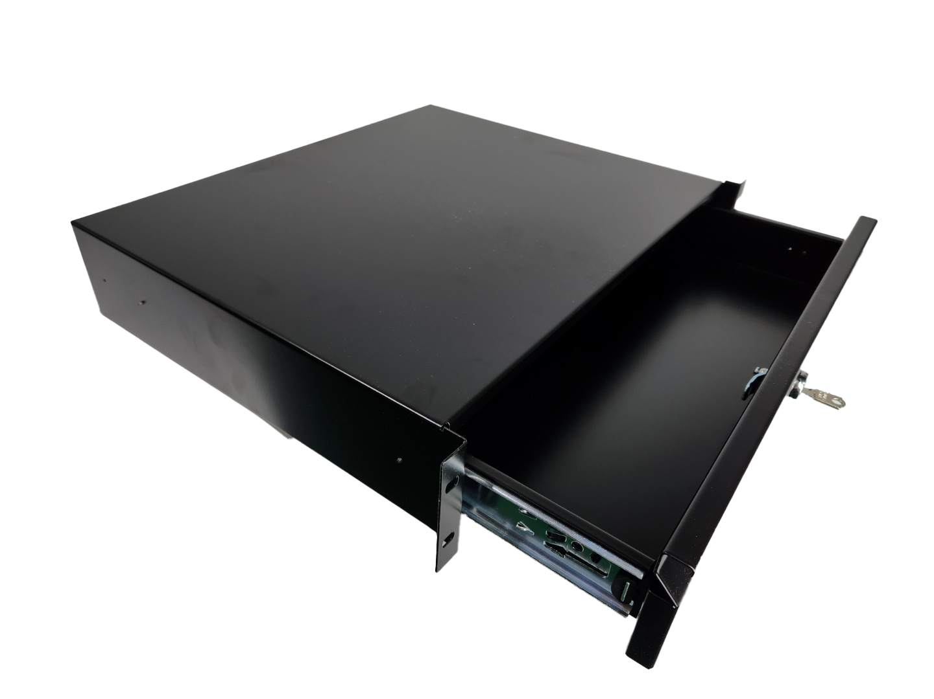
RACK TRAY JNRP-02SL2
랙 장착용 수납식 서랍으로 잠금장치 기능이 있는 슬라이드 타입입니다.
Model | JNRP-02SL2
재질 | STEEL
용도 | 랙장착용 수납식 서랍
규격 | 2U
무게 | 5.1 kg (±10%)
외형 (W x H x D) | 484 x 90 x 380 mm (±10%)

